Slide 1
V
VidShare
풀스택 개인 프로젝트 · 2026.08 – 2026.09
영상을 올리고, 함께 보고,
운영까지 하는 플랫폼
숏폼 · 롱폼 · 커뮤니티 · 실시간 메시지 · AI 챗봇을 한 서비스에 담고,
신고 처리와 계정 관리를 위한 관리자 콘솔까지 별도 앱으로 만들었습니다.
3
82
22
177
162+
애플리케이션
REST API
DB 테이블
테스트
커밋
VidShare
01

Slide 2
CONTENTS
무엇을 만들었는지 소개합니다
01
프로젝트 소개
무엇이고, 왜 만들었는가
02
핵심 기능
쇼츠부터 AI 챗봇까지
03
사용자 화면
실제 서비스 화면 둘러보기
04
AI 챗봇
3가지 모델, 대화 저장
05
관리자 콘솔
신고·유저·콘텐츠 운영
06
기술 스택 & 규모
무엇으로, 얼마나 만들었나
07
회고 & 다음 계획
잘한 점과 앞으로의 방향
VidShare
02

Slide 3
01
PROJECT
운영까지 넣으니
설계할 것이 달라졌다
VidShare
03

Slide 4
01 · 프로젝트 소개
왜 이 서비스를 만들었나
영상 플레이어 하나를 만드는 과제로는 배울 것이 금방 끝납니다. 그래서 콘텐츠 소비 → 창작 → 소통 → 운영까지, 서비스가 실제로 도는 한 사이클을 전부 통과해 보기로 했습니다.
운영을 범위에 넣은 것이 이 프로젝트의 성격을 결정했습니다. 신고가 들어오면 누가 보고 무엇을 근거로 지우는지, 정지된 계정은 어떻게 되는지 — 이런 질문은 사용자 화면만 만들어서는 마주칠 일이 없습니다.
1
2
3
4
소비
창작
소통
운영
쇼츠·롱폼 피드로
영상을 본다
직접 올리고
커뮤니티에 공유한다
댓글·메시지·알림으로
서로 이어진다
신고·정지·삭제로
서비스를 관리한다
VidShare
04

Slide 5
01 · 프로젝트 소개
세 개의 애플리케이션으로 구성
사용자 웹앱과 관리자 콘솔을 별도 앱으로 분리하고, 하나의 API 서버가 둘을 함께 지원합니다.
사용자 웹앱
관리자 콘솔
API 서버
FrontServer · :3000
Console · :3200
BackendServer · :4000
숏폼·롱폼·커뮤니티
메시지·알림·챗봇
신고·유저·콘텐츠
고객센터·대시보드
REST API·SQLite
실시간(SSE·WS)
포인트 두 프론트가 같은 백엔드를 보지만, 세션 쿠키 이름을 달리해 동시에 로그인해도 서로 영향이 없습니다.
VidShare
05

Slide 6
02
FEATURES
쇼츠부터
AI 챗봇까지
여덟 가지 영역을 한 서비스 안에 담았습니다.
VidShare
06

Slide 7
02 · 핵심 기능
기능 한눈에 보기
▶
💬
⚡
🤖
쇼츠 · 롱폼
커뮤니티 · 소셜
실시간
AI 챗봇
세로 스냅 피드, 좋아요·댓글, 실파일 업로드
게시글 공유, 팔로우, 팔로잉 피드, 통합 검색
SSE 알림, WebSocket 메시지
3가지 모델 티어, 대화 저장, 파일 첨부
🛡
⚙
🔐
📄
모더레이션
운영 콘솔
인증
법적 페이지
신고·차단, 피드 자동 필터링
신고 처리·계정 정지·문의 답변
이메일 없이 가입, 세션 기반 로그인
이용약관·개인정보처리방침·사업자 정보
VidShare
07

Slide 8
03
SCREENS
실제 서비스
화면입니다
목업이 아니라 실행 중인 앱을 그대로 캡처했습니다.
VidShare
08

Slide 9
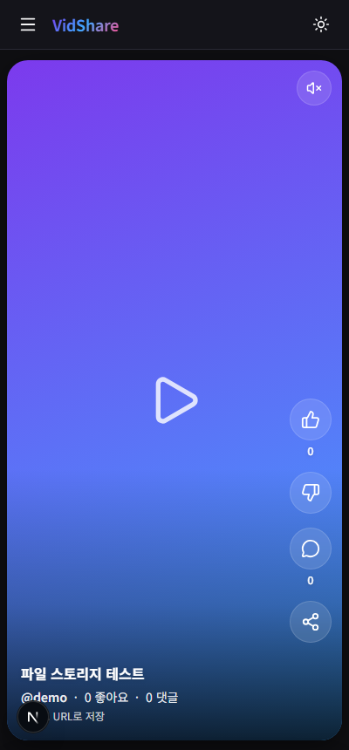
03 · 사용자 화면 — 쇼츠
세로로 넘겨보는 쇼츠 피드
짧은 영상을 세로 스냅으로 빠르게 넘기며 봅니다. 좋아요·싫어요, 댓글, 공유가 화면 안에서 바로 이루어지고 비회원도 로그인 없이 열람할 수 있습니다.
세로 스냅
좋아요·댓글
비회원 열람 가능
VidShare
09

Slide 10
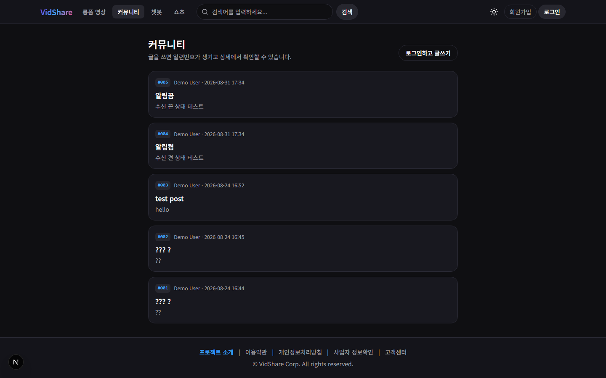
03 · 사용자 화면 — 커뮤니티
영상을 이야기로 잇는 커뮤니티
올린 영상을 커뮤니티 글로 공유해 같이 보고 이야기할 수 있습니다. 글마다 일련번호가 붙어 상세 페이지에서 확인할 수 있고, 댓글과 대댓글로 대화가 이어집니다.
게시글 공유
댓글·대댓글
일련번호
VidShare
10

Slide 11
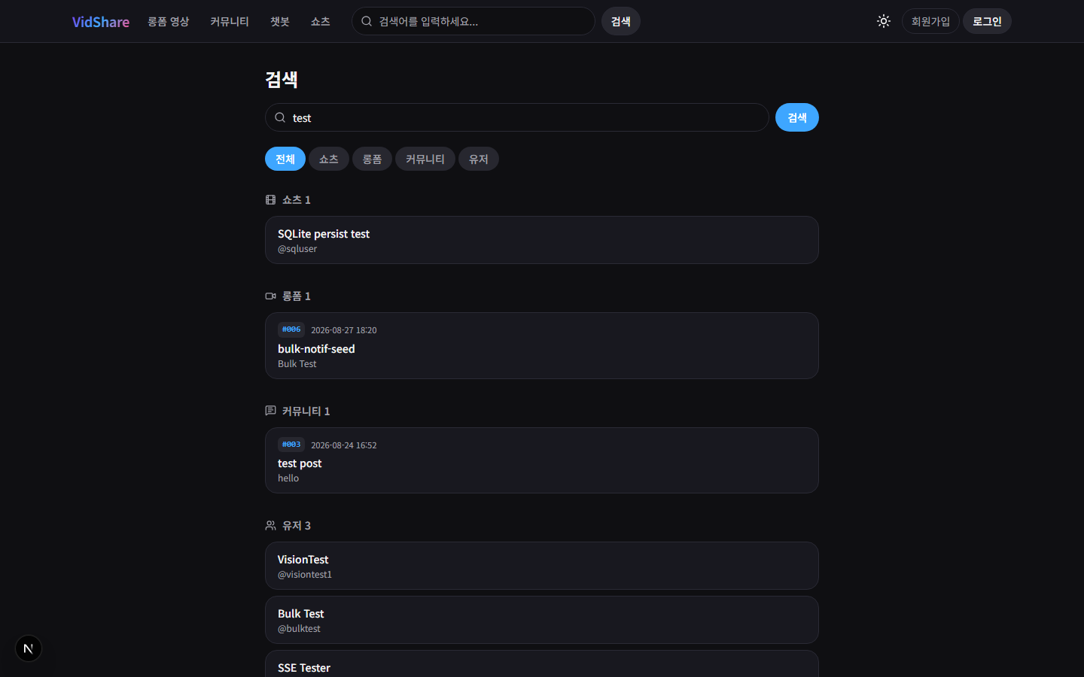
03 · 사용자 화면 — 검색·프로필
통합 검색과 프로필
쇼츠·롱폼·커뮤니티·유저 네 영역을 한 번에 검색합니다. 프로필에서는 올린 영상, 팔로워·팔로잉, 재생목록을 탭으로 나눠 볼 수 있습니다.
통합 검색
팔로우
재생목록
VidShare
11

Slide 12
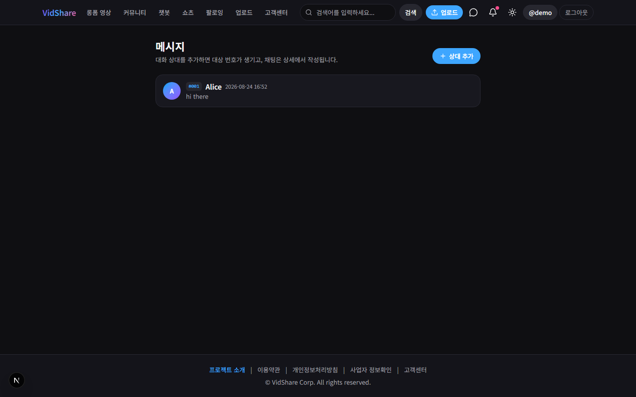
03 · 사용자 화면 — 실시간
실시간 메시지와 알림
1:1 메시지는 WebSocket으로 실시간 송수신됩니다. 알림은 SSE로 즉시 도착하며, 읽음 처리와 전체 삭제도 확인 절차를 거쳐 안전하게 이루어집니다.
WebSocket
SSE 알림
실시간
VidShare
12

Slide 13
04
AI CHATBOT
대화를 나누는
AI 챗봇
세 가지 모델 티어로 나눠 구성했습니다.
VidShare
13

Slide 14
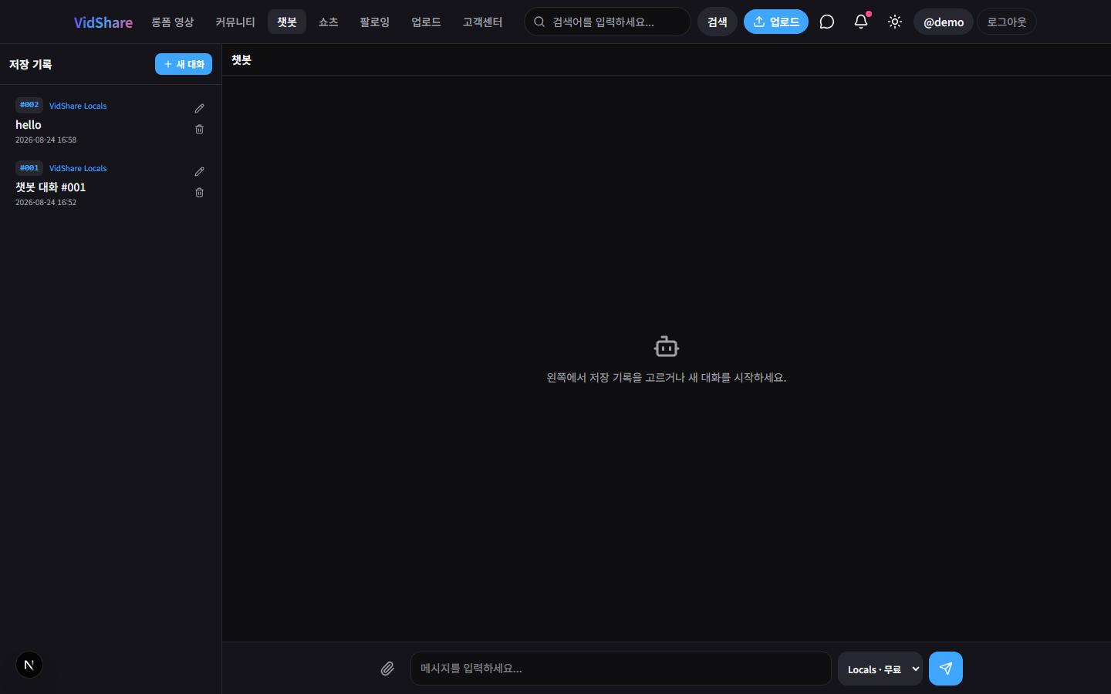
04 · AI 챗봇
3가지 모델, 저장되는 대화
누구나 쓸 수 있는 무료 모델부터, 로그인한 회원을 위한 대화 요약·저장 모델까지 세 단계로 나눴습니다.
이미지·PDF·문서 파일을 첨부해 질문할 수 있고, 답변은 굵게·목록 등 마크다운으로 보기 좋게 표시됩니다.
Locals
무료 · 비회원 가능
Vide
회원 전용 · 대화 요약
Shape
회원 전용 · 대화 기억
VidShare
14

Slide 15
05
ADMIN CONSOLE
운영까지 갖춘
관리자 콘솔
신고 처리부터 계정 정지까지, 별도 앱으로 만들었습니다.
VidShare
15

Slide 16
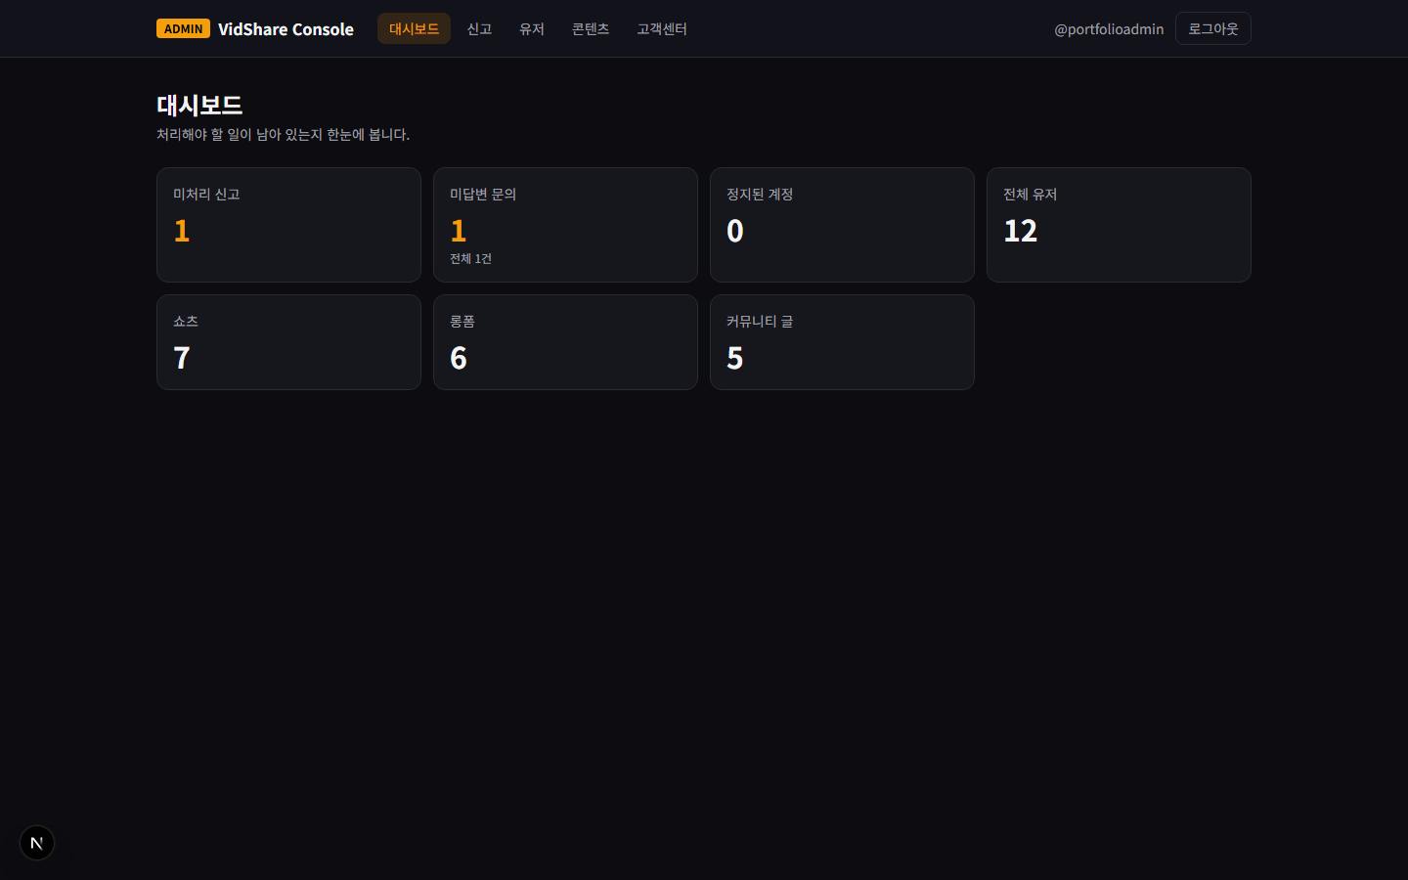
05 · 관리자 콘솔
운영 대시보드
미처리 신고, 미답변 문의, 정지 계정 수를 한눈에 보여줍니다. "처리해야 할 일이 남아 있는지"가 운영자에게 가장 먼저 필요한 정보이기 때문입니다.
사용자 웹앱과는 세션 쿠키 이름부터 다른 별도 애플리케이션으로 만들어, 같은 브라우저에서 두 화면을 동시에 열어 두고 확인할 수 있습니다.
별도 세션
실시간 지표
VidShare
16

Slide 17
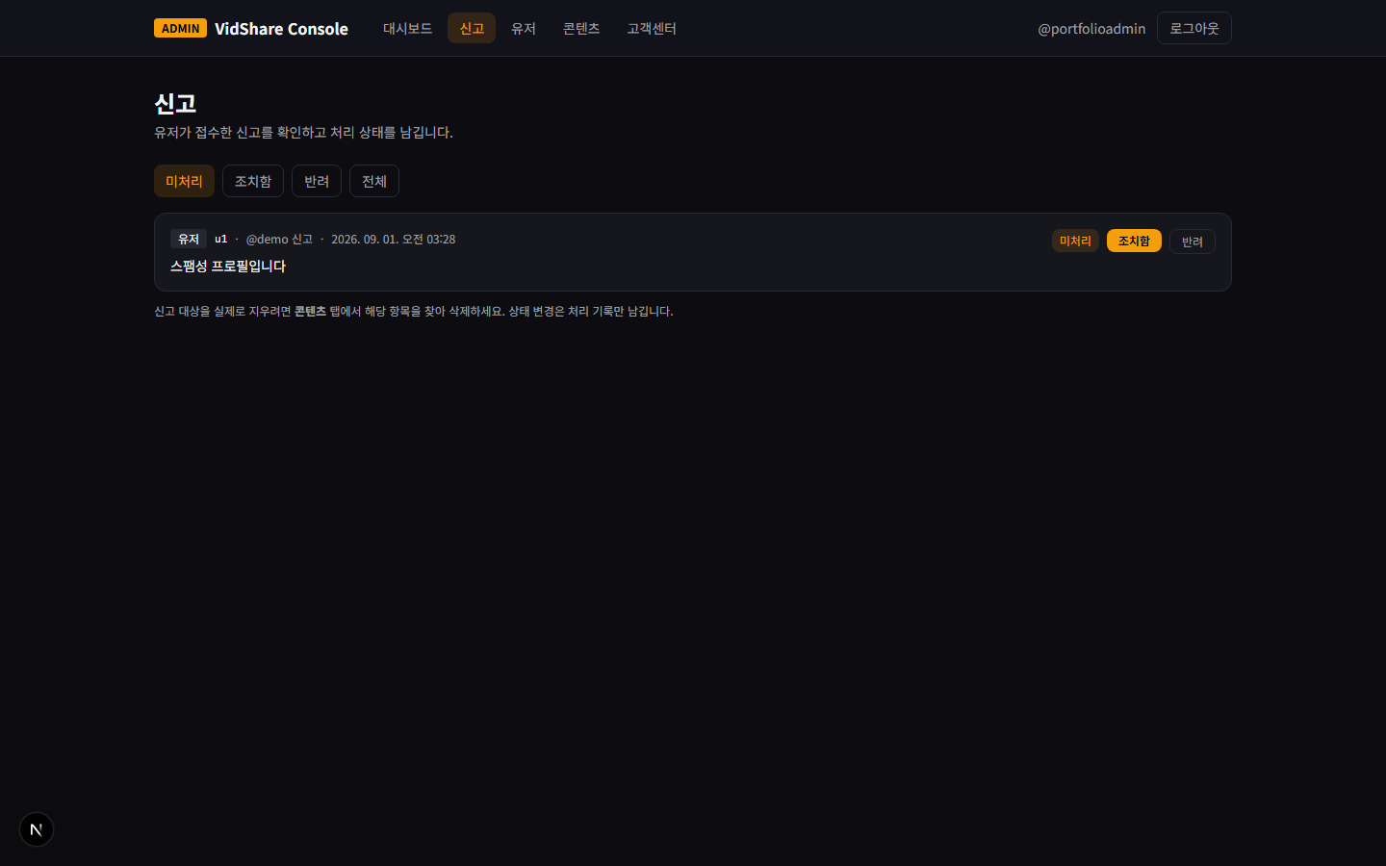
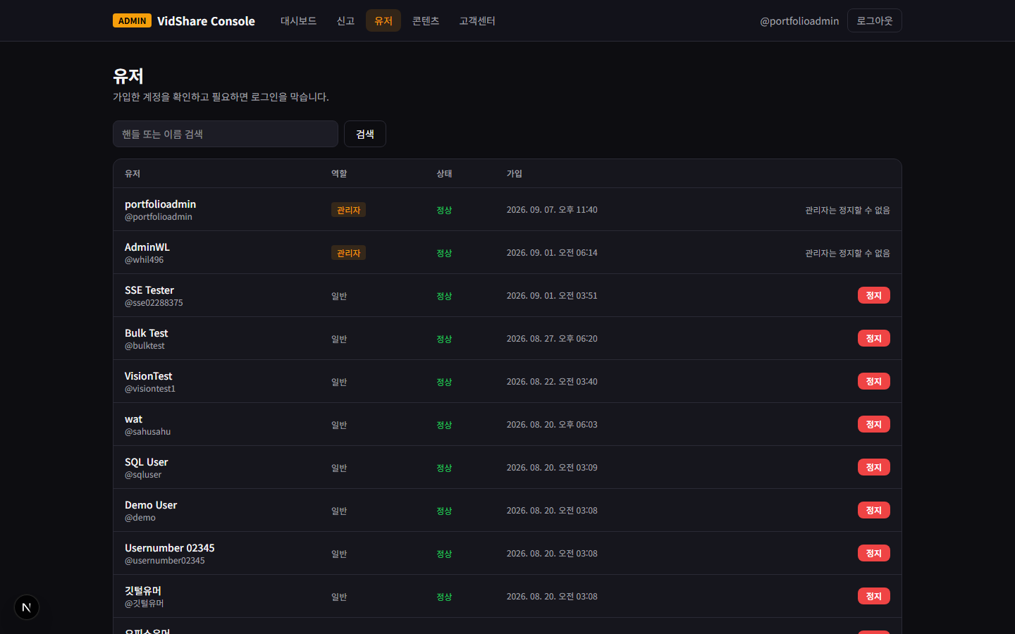
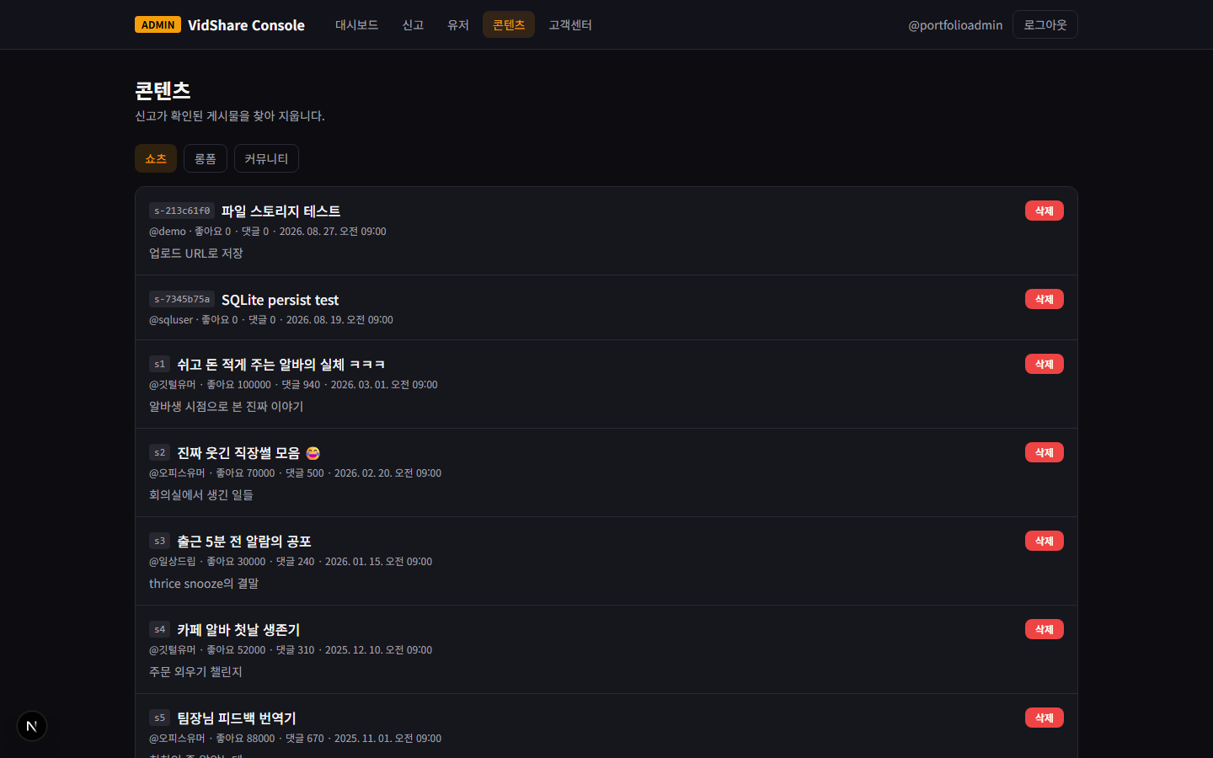
05 · 관리자 콘솔
신고 처리부터 문의 답변까지
신고 관리
유저 관리
콘텐츠 관리
상태별 조회, 조치함/반려 처리
계정 검색, 정지·해제
쇼츠·롱폼·커뮤니티 삭제
VidShare
17

Slide 18
06
TECH & SCALE
무엇으로,
얼마나 만들었나
VidShare
18

Slide 19
06 · 기술 스택
사용한 기술
프론트엔드
Next.js 16
React 19
TypeScript
Tailwind CSS v4
TanStack Query
백엔드
Node.js
Express
SQLite
WebSocket
SSE
AI
LangChain
LangGraph
Google Gemini
Groq
배포
Cloudflare Workers
Cloudflare Tunnel
GitHub
왜 이렇게 골랐나 모두가 아는 인기 기술을 그대로 쓰기보다, 이 규모(개인 프로젝트, 3개 앱)에 맞는 것을 택했습니다. 예를 들어 SQLite는 설치 없이 파일 하나로 영속화되고, 동기 API라 트랜잭션 코드가 단순합니다.
VidShare
19

Slide 20
06 · 프로젝트 규모
숫자로 보는 VidShare
15,700+
82
22
줄의 TypeScript
REST API 엔드포인트
데이터베이스 테이블
33
177
162+
화면 (사용자 27 · 관리자 6)
자동화 테스트
커밋 (커밋마다 상세 기록)
VidShare
20

Slide 21
07 · 회고
잘한 점 & 아쉬운 점
잘한 결정
아쉬운 점
관리자 콘솔을 별도 앱으로 분리 — 권한 경계를 진지하게 설계하게 됨
CI를 마지막까지 미룸 — 테스트 177건을 만들고도 자동 실행은 수동
모든 통신을 한 파일(lib/api.ts)로 모아 — 저장 방식이 바뀌어도 고칠 곳이 한 곳
일부 코드 파일이 비대해짐 — 초반에 나눴다면 지금 분할 비용이 없었을 것
한계를 문서에 그대로 적어 둠 — 모르는 것과 알고 미룬 것은 다르다
성능·접근성을 측정한 적이 없음 — 기능이 안정된 지금이 잴 시점
VidShare
21

Slide 22
07 · 다음 계획
앞으로의 방향
1
백엔드 공개 배포
링크 하나로 전체 기능이 동작하는 라이브 데모 완성
2
CI 파이프라인
PR마다 세 앱의 타입체크·린트·테스트 자동 검증
3
보안 강화
Rate limiting, 보안 헤더, 입력 검증 스키마
4
운영 감사 로그
관리자가 무엇을 했는지 추적할 수 있게
5
접근성 · 성능
기능이 안정된 지금, 기준선을 측정하고 개선
VidShare
22

Slide 23
감사합니다
더 자세한 내용은 아래 소개 사이트와 문서에서 확인하실 수 있습니다.
포트폴리오 소개 사이트
portfolio/site/index.html
사용자 사이트
vidshare-front.limjinheng0120.workers.dev
관리자 콘솔
vidshare-console.limjinheng0120.workers.dev
VidShare
23

